Slide 1
Koncepcja systemu bezprzewodowego sterowania bezzałogowymi pojazdami poprzez urządzenie mobilne
Dyplomant: Piotr Kowalczyk
Opiekun projektu: dr inż. Sławomir Jerzy Ambroziak
Konsultant projektu: mgr inż. Piotr Rajchowski

Slide 2
Podstawowe zagadnienia do opracowania
Opracowanie systemu bezprzewodowego sterowania dronem za pomocą urządzenia mobilnego
Zaproponowanie przykładowego rozwiązania
Analiza funkcjonowania zaproponowanego rozwiązania

Slide 3
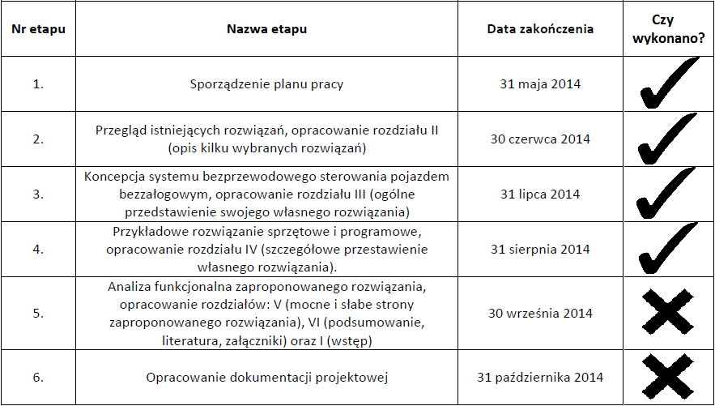
Plan merytoryczny i czasowy realizacji projektu inżynierskiego

Slide 4
Opis zrealizowanych rozdziałów

Slide 5
Rozdział 2 – Przegląd istniejących rozwiązań technologicznych
Wyjaśnienie czym jest i w jaki sposób odbywa się sterowanie bezprzewodowe
Opis najczęściej wykorzystywanych pasm częstotliwości do sterowania pojazdami bezzałogowymi (27, 35, 40 MHz oraz 2,4 GHz)
Zastosowania militarne pojazdów bezzałogowych

Slide 6
Rozdział 3 – koncepcja systemu sterowania pojazdem bezzałogowym
Przedstawienie dwóch wybranych koncepcji sterowania bezprzewodowego
Pierwsza koncepcja autorstwa Benjamina Blacka wykorzystująca technologię Bluetooth 4.0 LE
Druga koncepcja będąca pomysłem własnym, w której wykorzystano technologie WiFi oraz transmisję danych po sieci komórkowej
Na koniec tego rozdziału określono cele jakim ma służyć zaprojektowany pojazd bezzałogowy oraz wybrano koncepcję, która najlepiej odpowiada naszym potrzebom

Slide 7
Rozdział 4 – Przykładowe rozwiązanie sprzętowe oraz programowe
Ten rozdział podzielono na dwie części – sprzętową oraz programową
W podrozdziale dotyczącym części sprzętowej opisano szczegółowo budową całego systemu, wymieniono oraz podano specyfikację wykorzystywanych modułów, przedstawiono kosztorys oraz sposób w jaki współpracują ze sobą poszczególne podzespoły
W części programowej wymieniono wykorzystane technologię przy tworzeniu aplikacji na urządzenie mobilne, opisano wykorzystywane skrypty w układzie Raspberry Pi, przedstawiono oraz opisano przykładowy interfejs aplikacji na urządzenie mobilne, wyjaśniono sposób w jaki rozwiązano problem stabilizacji drona w powietrzu, a także opisano sposób komunikacji z serwerem.

Slide 8
Skrótowe przedstawienie koncepcji własnej
Budowa systemu: dwa urządzenia mobilne, układ Raspberry Pi, układ MPU-6050, kamera, detektor odległości, moduł WiFi oraz dron.
Sposób komunikacji: do 100m bezpośrednie połączenie w trybie ad-hoc za pomocą WiFi między urządzeniem mobilnym A, a układem Raspberry Pi. Powyżej 100m łączność poprzez sieć komórkową z wykorzystaniem urządzenia mobilnego B pełniącego rolę hotspota oraz z wykorzystaniem serwera danych z którym komunikuje się układ Rspberry Pi oraz urządzenie mobilne A.

Slide 9
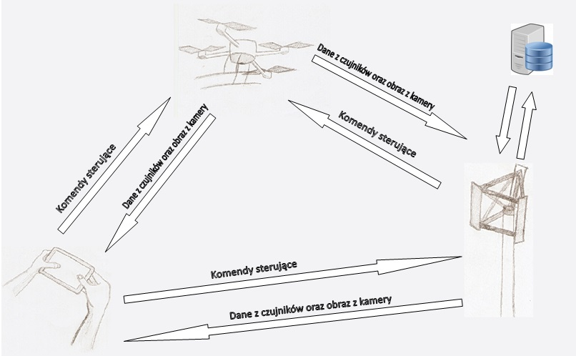
Skrótowe przedstawienie koncepcji własnej

Slide 10
Co zostało jeszcze do zrealizowania?
Rozdział 5 – Analiza funkcjonowania zaproponowanego rozwiązania
Rozdział 1 - Wstęp
Rozdział 6 – Podsumowanie
Literatura, załączniki, opracowanie dokumentacji projektowej

Slide 11
Do kiedy?
Termin ostateczny 07.11.2014

Slide 12
Dziękuję za uwagę!

